Slide 1
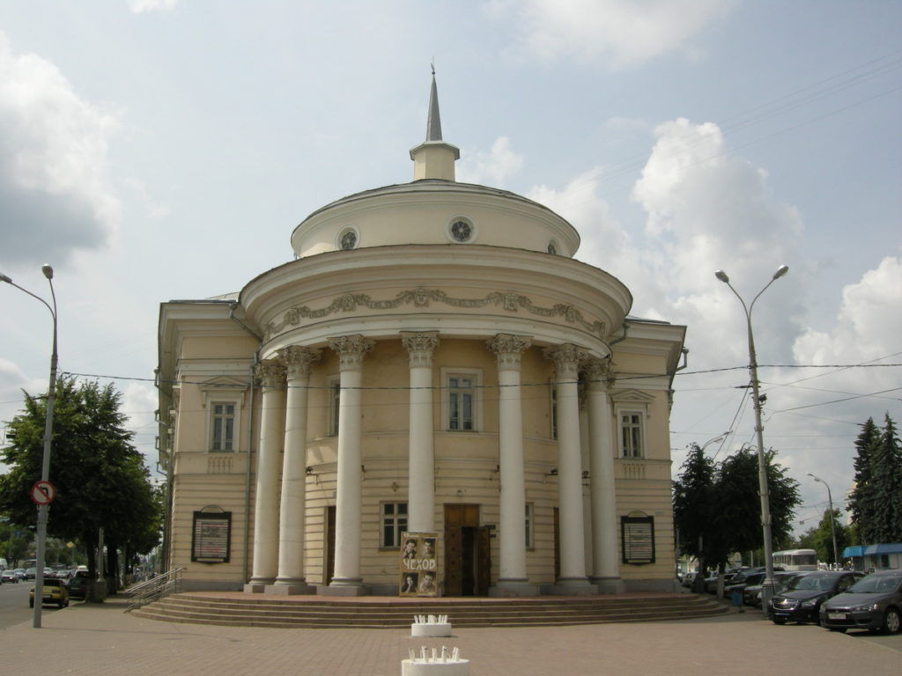
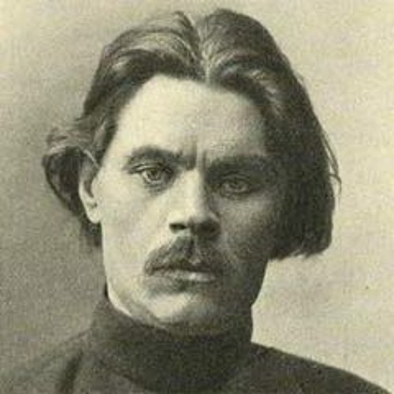
К 150-летию со дня рождения Максима Горького
Театр Горького – театр
«с новой философией».
Театр «Свободное пространство»
преподавателям литературы.

Slide 2
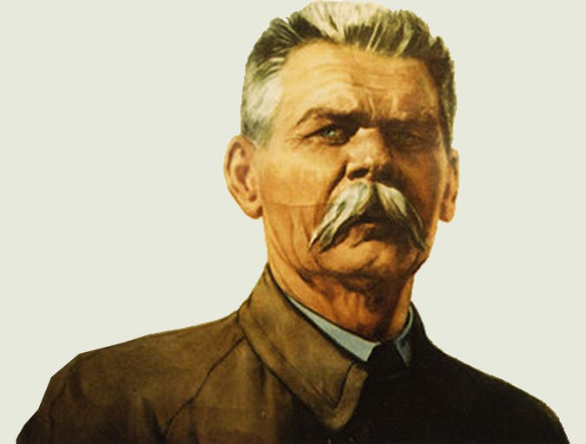
Он был биографом своего века
К. А. Федин
Горький жил по зову «трагически прекрасной эпохи». Сейчас его голос звучит со сцен театров всего мира, со страниц его книг, а многие произведения поражают глубиной мысли, актуальностью проблем и непревзойденным художественным мастерством.

Slide 3
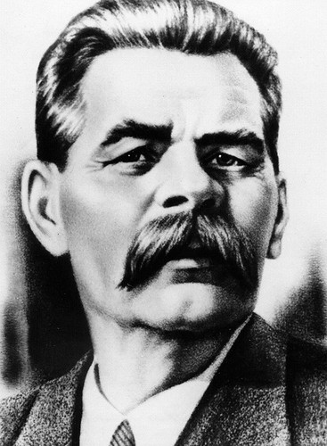
Театр всегда привлекал Горького. Пятнадцати лет он видел известного актера Андреева-Бурлака в роли Иудушки.
В 1883 году был статистом в представлениях на ярмарке.
Горький-журналист писал рецензии на спектакли, высоко ценил искусство Малого театра. Еще в Тифлисе Горький хотел организовать народный бродячий театр, руководил самодеятельным театром в Мануйловке, в декабре 1896 года инсценировал для детского спектакля поэму В.А.Жуковского "Война мышей и лягушек""Пьеса вышла на славу: живая и веселая", - вспоминает участница спектакля.

Slide 4
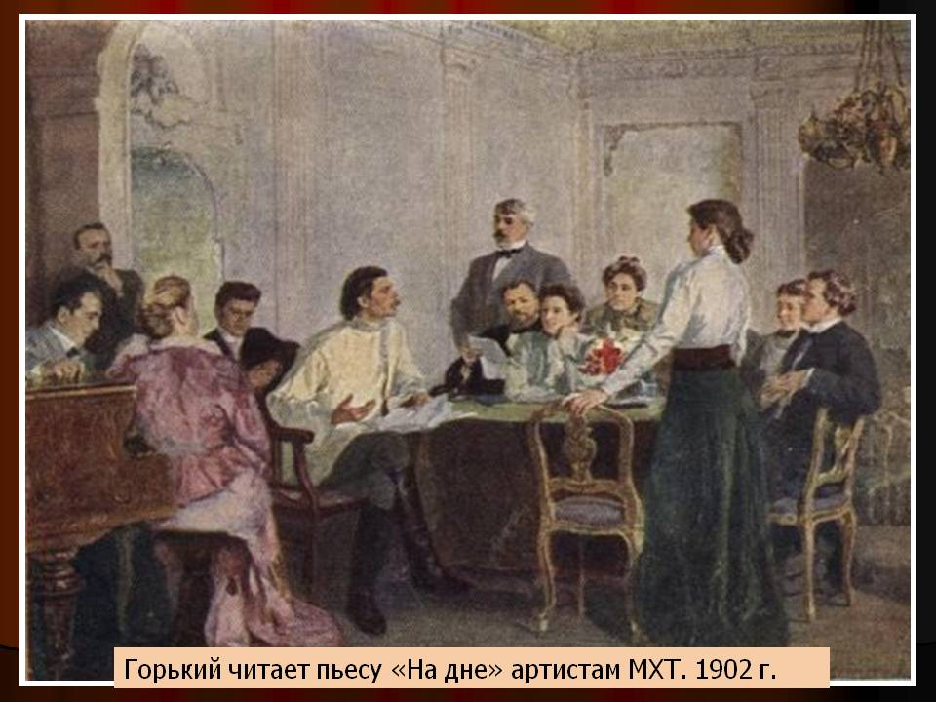
Начиная с 1901 года до конца своей жизни Горький не оставлял трудного искусства драматурга. За тридцать с лишним лет он написал около двадцати пьес, среди которых — “Мещане”, “На дне”, “Егор Булычев и другие”, “Варвары”, “Зыковы”, “Враги” и многие другие, каждая по-своему, составили целую эпоху не только в творчестве писателя, но и в истории русского театра.

Slide 5
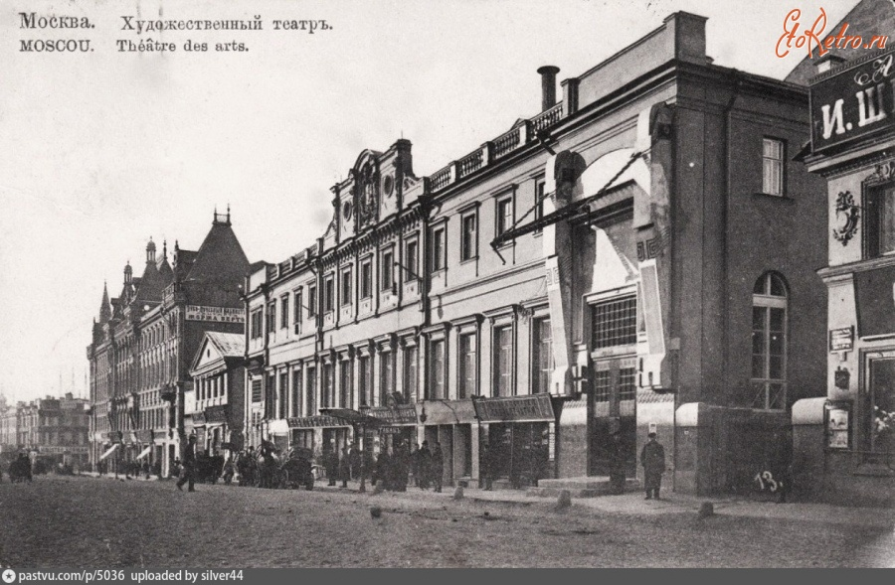
"Художественный театр - это так же хорошо и значительно, как Третьяковская галерея, Василий Блаженный и все самое лучшее в Москве. Не любить его - невозможно, не работать для него - преступление...«
М. Горький

Slide 6
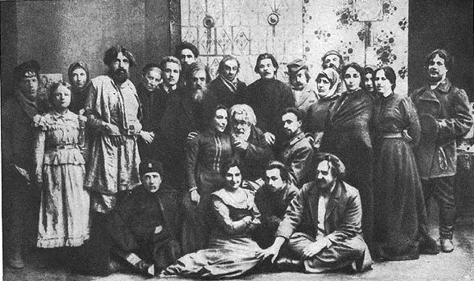
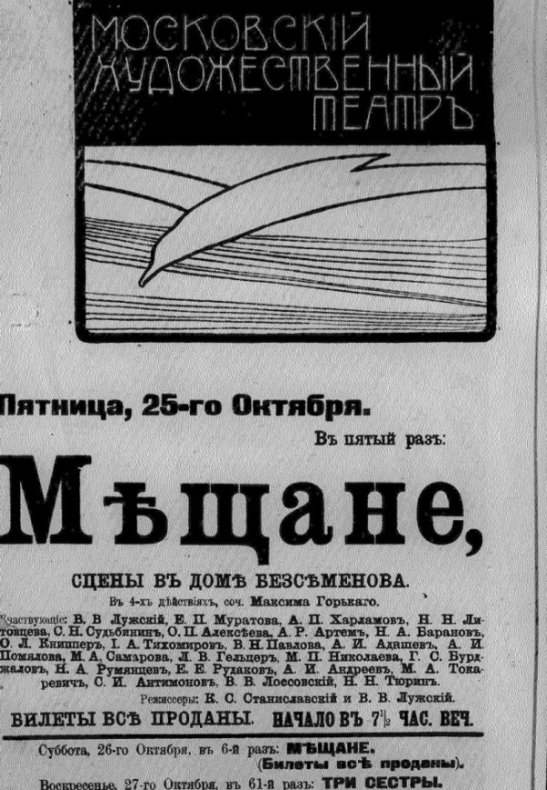
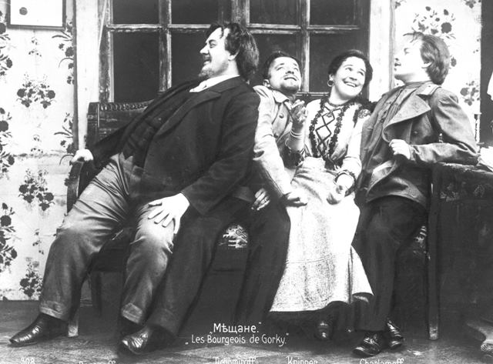
«Мещане»
«Мещане» — пьеса Горького, написанная в 1901году. Первая пьеса М. Горького. Впервые была напечатана отдельной книгой издательством «Знание» в 1902 году с заголовком «Мещане. Сцены в доме Бессеменова. Драматический эскиз в 4 актах». В течение года был распродан тираж в 60 тысяч экземпляров. В 1903 году пьеса получила Грибоедовскую премию.

Slide 7
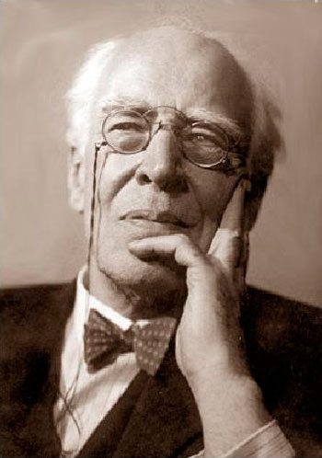
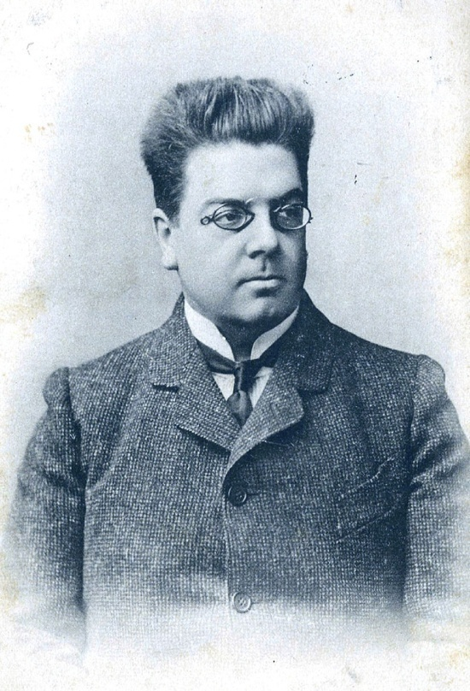
Премьера 26 марта 1902 — Московский Художественный Театр на гастролях в Петербурге, в Панаевском театре
Действующие лица:
Бессеменов —В.В. Лужский, Акулина Ивановна —Е.П. Муратова, Петр — В.Э. Мейерхольд, Татьяна — М.Л. Роксанова, Нил — С.Н. Судьбинин, Перчихин —А.Р. Артём, Поля — О. П. Алексеева, Елена —О.Л. Книппер, Тетерев —Н.А. Баранов, Шишкин — И.А. Тихомиров, Цветаева —Н. С. Бутова.
Реж. К.С. Станиславский
Реж. В.В. Лужский

Slide 8
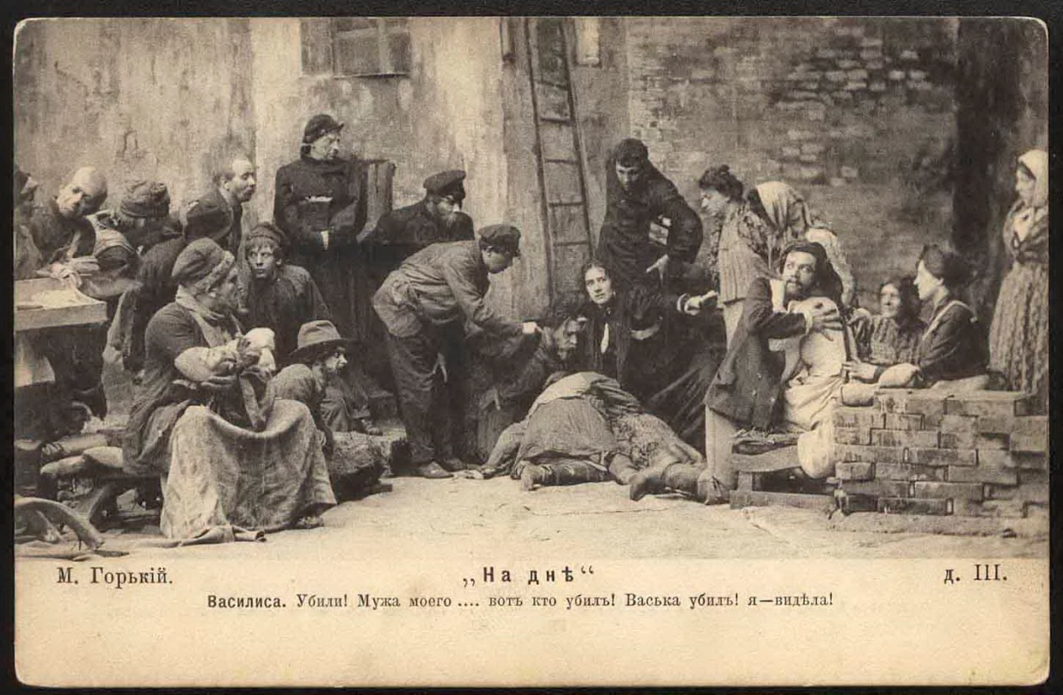
«На дне»
Пьеса «На дне» написана в 1902 году. В январе 1904 года пьеса получила Грибоедовскую премию. Пьеса была разрешена только в МХТ. К 60-летию первой постановки (18 декабря 1962 года) пьеса прошла во МХАТе 1451 раз
Постановка пьесы на императорской сцене была запрещена.
До 1905 года постановка пьесы разрешалась с большими купюрами и каждый раз с согласия местных властей

Slide 9
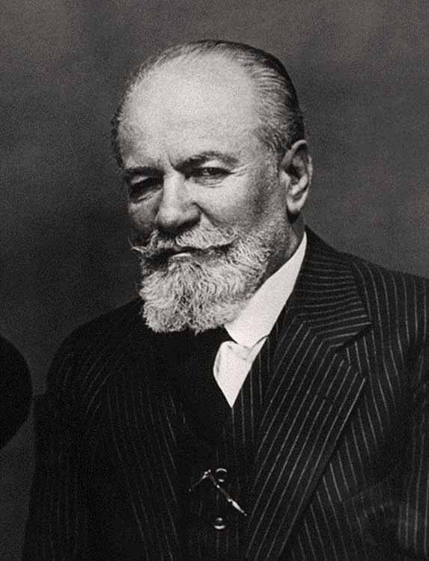
Премьера 18 декабря 1902 — Московский Художественный Театр
Действующие лица:
Костылёв —Г.С. Бурджалов, Василиса — Е.П. Муратова, Наташа —М.Ф.Андреева,
Медведев — В.Ф.Грибулин, Пепел — А.П. Харламов, Клещ — А.Л.Загаров, Анна — М.Г.Савицкая, Настя — О.Л.Книпер, Квашня — М.С. Самарова, Бубнов —В.В. Лужский, Сатин —К.С. Станиславский, Актёр —М.А. Громов, Барон — В.И.Качалов, Лука — И.М.Москвин, Алешка —А.И. Адашев, Кривой Зоб — Н.А. Баранов, Татарин — А.Л. Вишневский
Реж. К.С. Станиславский
Реж. В. И. Немирович- Данченко

Slide 10
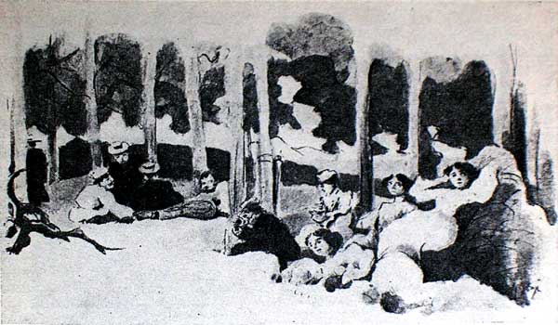
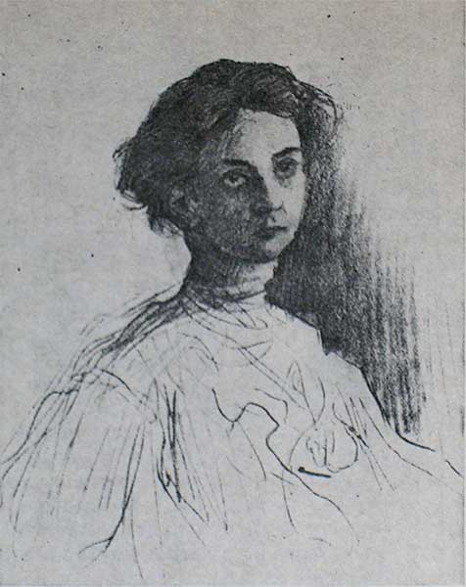
«Дачники»
Написанные в 1904 году «Дачники» во МХТе поставлены не были: Станиславский и Немирович-Данченко «были озадачены нарочитой поверхностностью новой пьесы, её прямой политизированностью»
В.Ф.Комиссаржевская в роли Варвары Михайловны. Рис. М. Слепян
Премьера "Дачников« состоялась в Театре В. Ф. Комиссаржевской 10 ноября 1904 года.

Slide 11
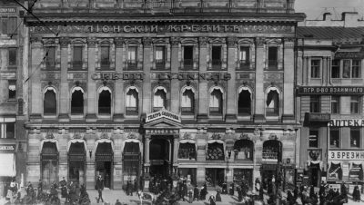
Действующие лица:
Варвара – В.Ф.Комиссаржевская, Юлия - Николина, Марья Львовна –З.В. Холмская, Басов – К.В. Бравич, Шалимов – В.Р.Гардин, Двоеточие – Н.И.Уралов, Влас – В.А.Блюменталь-Тамарин.
После первого действия царило полное недоумение. Публика еще ни в чем не успела разобраться. Физиономии знатоков в зрительном зале "Пассажа" непроницаемы. Демократически настроенная галерка в напряженном ожидании... Кончилось второе действие. Ну, все ясно: это - бытовая комедия и в общем безобидная. Действие имело успех. Автора вызвали и поднесли два венка. Скандал разразился во время третьего действия, когда все намерения автора стали ясными. В антракте творилось невообразимое. Разделенный на две враждующие части зал восторгался и негодовал. Овации перемешались с шиканьем и свистом. Это была почти схватка двух непримиримых, навсегда враждебных сил. Это прообраз будущих боев, будущих сражений. На сцену вышел Горький. Он стоял посреди аплодировавших ему актеров спокойно, скрестив на груди руки, внимательно всматриваясь в бушующий негодованием и восторгом зрительный зал.

Slide 12
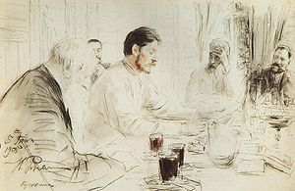
«Дети солнца»
«Дети солнца» — пьеса в четырёх действиях. Была написана им в январе — феврале 1905 года в Трубецком бастионе Петропавловской крепости, куда Горький был заключён в связи с событиями 9 января 1905 года.
«Максим Горький читает свою пьесу Дети Солнца в усадьбе И. Репина Пенаты». Рисунок И. Репина, 1905.
14 февраля 1905 года Горький был освобождён из заключения, где он работал над пьесой, после этого она была им переработана. Впервые напечатана в «Сборнике товарищества «Знание» за 1905 год»
Первое представление пьесы в состоялось в Московском Художественном театре 24 октября 1905 года.
Реж. В. И. Немирович-Данченко и К. С. Станиславский, худ. В. А. Симов.

Slide 13
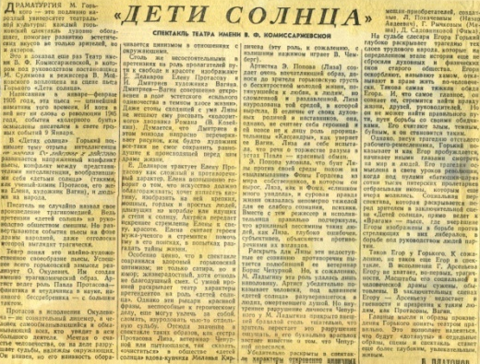
Пьеса «Дети солнца» впервые была представлена на сцене театра В.Ф.Комиссаржевской, в Петербурге, 12 октября 1905 года и прошла с успехом. В Московском Художественном театре первое представление пьесы состоялось 24 октября 1905 года. Перед постановкой спектакля были распространены слухи, что черносотенцы, считавшие «театр чересчур левым, а Горького – врагом отечества», не допустят представления пьесы и якобы собираются совершить нападение во время самого спектакля. Во время спектакля здание охранялось боевыми дружинниками. В итоге массовую сцену в финале спектакля публика приняла за черносотенцев, которые действительно пришли громить театр. В зале поднялась паника, занавес пришлось закрыть, некоторые зрители, бросились из зала. Спектакль в итоге был продолжен, но с заметно опустевшим залом.
Действующие лица:
Протасов — В. И. Качалов,
Лиза — М. Ф. Андреева,
Елена — М. Н. Германова,
Вагин — Л. М. Леонидов,
Чепурной — В. В. Лужский,
Мелания — О. Л. Книппер,
Назар Авдеевич — И. М. Москвин,
Миша — Лось,
Егор — М. А. Громов,
Трошин — В. Ф. Грибунин,
Антоновна — Е. П. Муратова,
Фима — Н. Н. Литовцева,
Луша — С. В. Халютина,
доктор — А. И. Адашев.

Slide 14
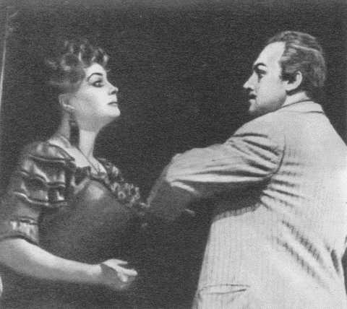
«Варвары»
Впервые напечатано в «Сборнике товарищества «Знание» за 1906 год». В том же году пьеса была издана отдельной книгой издательством Дитца.
Написана пьеса летом 1905 г. на даче в Куоккале, под Петербургом.
Сохранилось письмо М. Горького к Н. Д. Красову, режиссёру «Петербургского театра» (письмо датируется предположительно 1907 г.). Посоветовав театру избрать для постановки пьесу «Враги», М. Горький указывает, что в случае, если будет решено ставить «Варваров», следует обратить внимание на Монахову. «Она, — писал М. Горький, — искренно верит в возможность какой-то великой, пламенной и чистой любви, верит в человека-героя, достойного этой любви.
Впервые пьеса была поставлена в России на сцене провинциальных театров (Курск, Екатеринослав, Луганск и др.) в мае 1906 г., в том же 1906 г. представление состоялось в Берлине. В 1907 г. пьеса была поставлена в Петербурге, в «Современном театре» и в «Новом Васильеостровском».
Сцена из спектакля «Варвары» М. Горького. Ле­нинградский Большой драматический театр им. М. Горького. 1959. Надежда—Т. В. Доронина, Цыганов — В. И. Стржельчик.

Slide 15
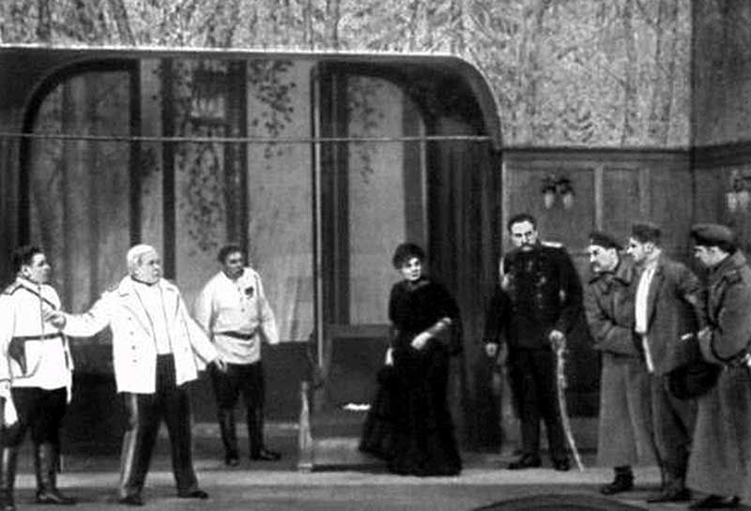
«ВРАГИ»
Впервые напечатано в "Сборнике товарищества "Знание" за 1906 год"и одновременно издана отдельной книгой за границей в издании Дитца, пьеса была закончена в августе 1906 года
По докладу цензора от 13 февраля 1907 г. пьеса Главным управлением по делам печати была к представлению на сцене запрещена. В докладе цензора говорится: "В этих сценах ярко представляется непримиримая вражда между рабочими и работодателями» (см. "Литературная газета". 1936, номер 37, 30 июня).
Впервые на русской сцене пьеса "Враги" была показана лишь Ленинградским государственным академическим театром драмы 25 сентября 1933 г. 10 октября 1935 г. состоялось первое представление пьесы в Московском Художественном академическом театре. За постановку «Врагов» театр взялся по настоянию Сталина, и в 1935 году этот спектакль был признан эталоном социалистического реализма.
Для ленинградского театра М.Горький заново переработал текст пьесы. Помимо многочисленных исправлений и дополнений, М.Горький написал новый конец пьесы.
МХАТ. Сцена из спектакля «Враги» Максима Горького. 1935

Slide 16
МАКСИМ ГОРЬКИЙ ПОСЛЕДНИЕ Постановка засл. деятеля искусств России Александра Михайлова Художник – Владимир Королев
«Эмоциональная, томительно-щемящая тональность спектакля напоминает атмосферу рассказов Л.Андреева. Порой, кажется, что режиссер сознательно наделяет главного героя Коломийцева чертами губернатора из одноименного рассказа Андреева…. Им всем, жившим в начале века, не удалось предотвратить кровавого исхода. И только вырастившая их всех Няня, как символ навсегда уходящей России, горько вздыхает: «Последние мои ….».
Премьера спектакля состоялась 29 сентября 2000 года

Slide 17
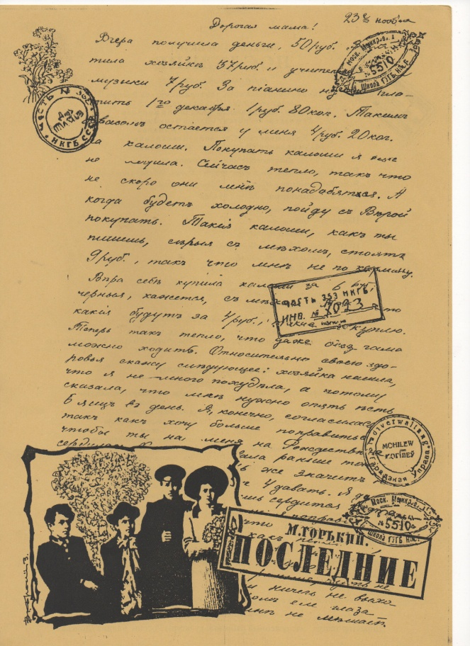
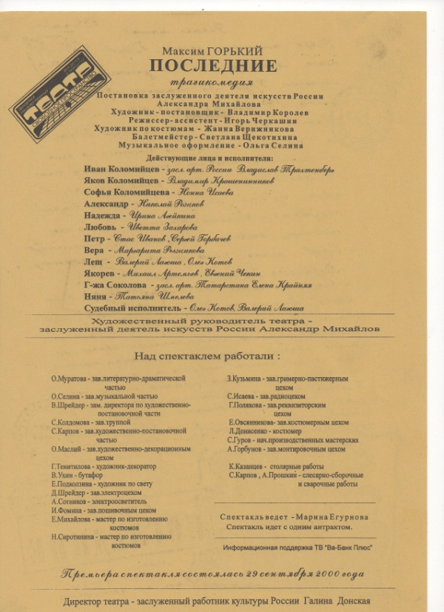
Действующие лица:
Иван Коломийцев – Евгений Безрукавый Яков Коломийцев – Владимир Крашенинников Софья Коломийцева – засл. арт. России Нонна Исаева Александр – Николай Рожков Надежда – Ирина Агейкина Любовь – засл. арт.Татарстана Е.Крайняя Петр – Стас Иванов, Сергей Горбачев Вера – засл. арт. России Маргарита Рыжикова Лещ – Валерий Лагоша, Олег Котов Якорев – Михаил Артемьев Г-жа Соколова – Лариса Леменкова Няня – Татьяна Шмелева Судебный исполнитель – Олег Котов, Валерий Лагоша

Slide 18
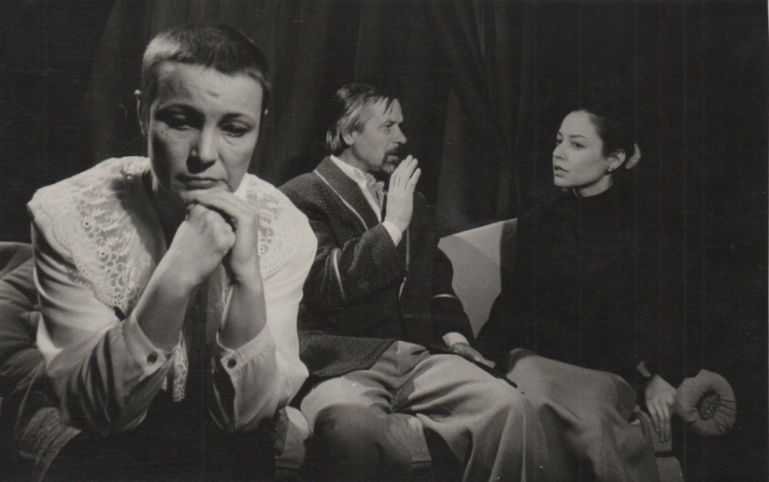
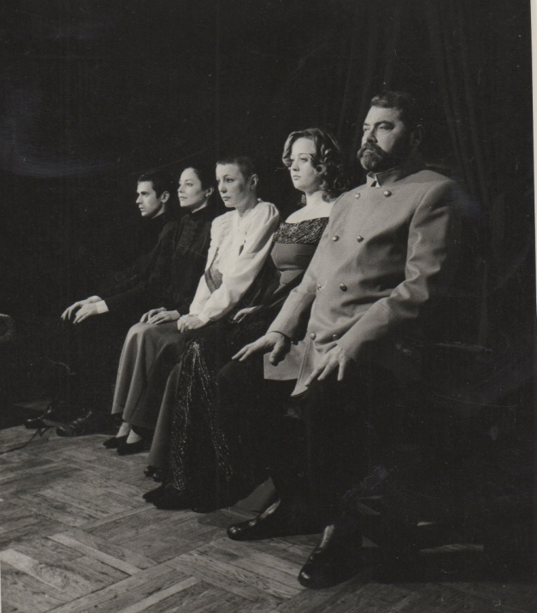
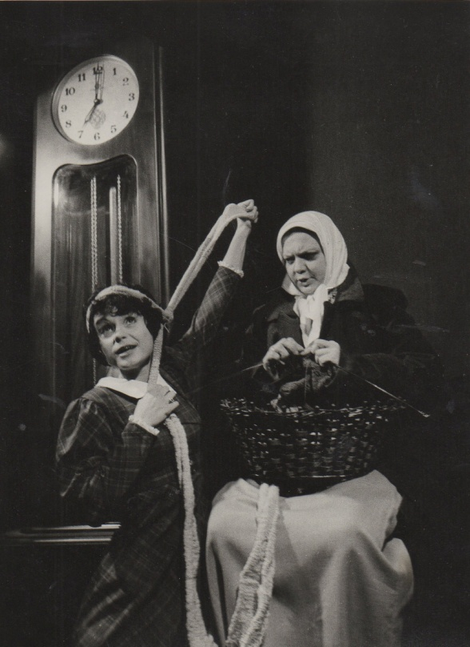
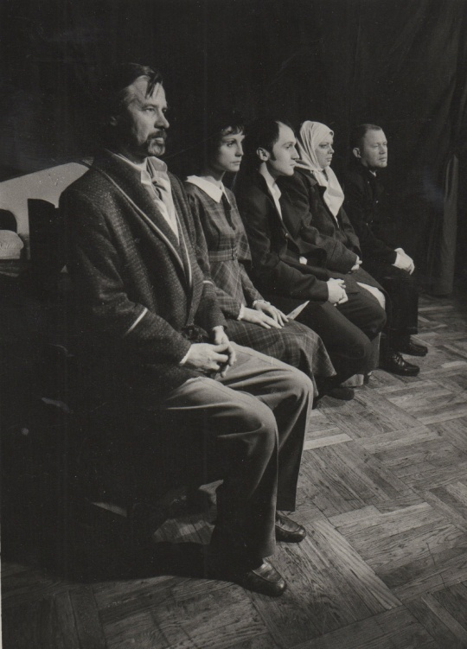
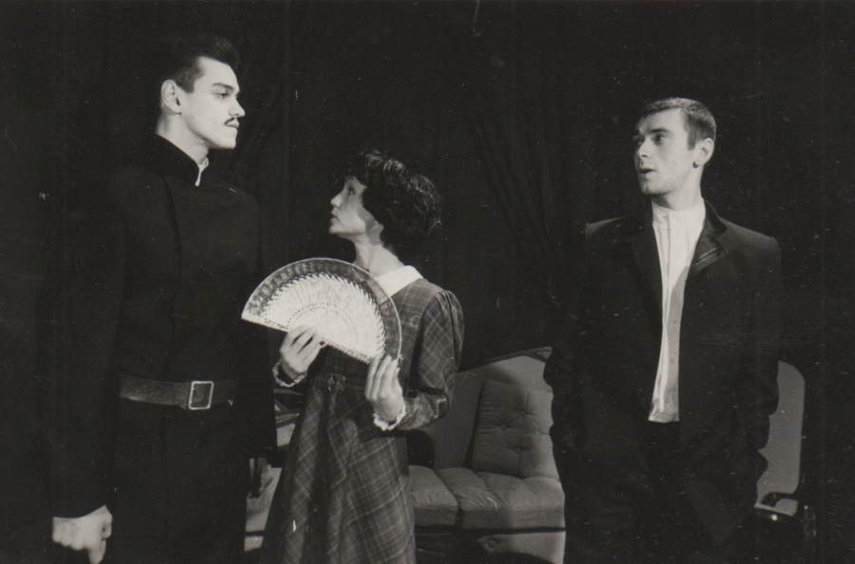

Slide 19
«Чудаки»
Впервые напечатано в «Сборнике товарищества «Знание» за 1910 год и одновременно отдельной книгой в издательстве И.П. Ладыжникова, Берлин (без обозначения года издания) с подзаголовками: «Комедия» (на обложке) «Сцены» (на титульном листе).
Пьеса создавалась М. Горьким весною-летом 1910 года и была закончена не позднее августа: дата цензурного разрешения к представлению на сцене — 2 сентября 1910 года.
После 1933 года М. Горький внёс несколько исправлений в печатный текст десятого тома собрания сочинений (ГИХЛ, М.-Л. 1933).
Начиная с 1923 года, пьеса «Чудаки» включалась во все собрания сочинений.
Пьеса, написанная М. Горьким в 1910 году, отражает время, а вернее, безвременье между двумя русскими революциями. В этой пьесе Горький еще раз, наряду с «Дачниками», обращается к теме интеллигенции. Но если в «Дачниках» взгляд у Горького осуждающий, то в «Чудаках» — ироничный.
Афиша театра им. Вл. Маяковского,
режиссер Юрий Иоффе

Slide 20
«Дети» (Встреча)
Впервые напечатано в журнале «Современный мир», 1910, номер 9, сентябрь, под заглавием «Встреча», с подзаголовком «Пьеса», и одновременно отдельной книгой под названием «Дети», с подзаголовком «Комедия в одном действии», в издательстве И. П. Ладыжникова, Берлин (без обозначения года издания). Пьеса написана М. Горьким не позднее лета 1910 года. В ноябре 1910 года М. Горький писал М. М. Коцюбинскому: «Посылаю Вам на память «Встречу» – может, читая, улыбнётесь разок» (Архив А. М. Горького). Этот спектакль об особенностях русского предпринимательства. М.Горький еще в 1910 году сравнивал отечественных предпринимателей с неуравновешенными подростками и даже с озорными детьми драчливыми и жадными до наживы.
Дипломный спектакль 4-го курса, Высшего Театрального Института им. М.С. Щепкина (При Малом Академическом театре России), мастерской Бейлиса В.М и Иванова В.Н

Slide 21
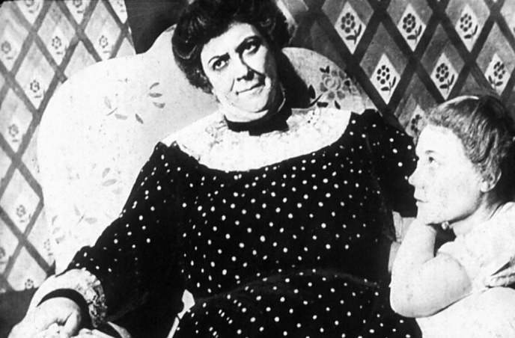
«Васса Железнова»
В конце августа — начале сентября 1910 года Максим Горький отправил одному из редакторов журнала «Современник» заметку: «Написал пьесу о матери» (из архива А. М. Горького). Пьеса была впервые напечатана в «Сборнике товарищества „Знание“ за 1910 год», с подзаголовком «Сцены». Одновременно она вышла отдельной книгой с подзаголовками «Мать», «Сцены» в издательстве И. П. Ладыжникова, Берлин (без указания года издания).
После 1933 года Максим Горький отредактировал пьесу, а в 1935 году написал её «второй» вариант, где обострил тему классовой борьбы.
Первый вариант пьесы «Васса Железнова» был включён во все собрания сочинений Максима Горького.
По легенде, прототипом главной героини пьесы стала вдова нижегородского пароходчика и домовладельца купчиха Кашина (в Нижнем Новгороде её дом сохранился в перестроенном виде).
Впервые роль Вассы Железновой исполнила в 1936 году Фаина Георгиевна Раневская в Театре Красной Армии

Slide 22
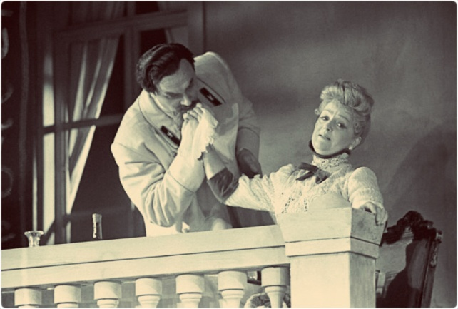
«Зыковы»
Московский драматический театр им. Маяковского, 1951 г. В главных ролях - Мария Бабанова и Евгений Самойлов. Постановка Владимира Дудина.
Пьеса А.М. Горького «Зыковы», написанная в 1913 году, – не частый гость на отечественной сцене. Может быть, этим-то она и отличается от остальных драм «буревестника революции». Возможно, даже выгодно отличается – своей относительной неизведанностью. И тем, что в ней ощутимо снижены социальные мотивы, зато предельно обострены общечеловеческие. В доме лесопромышленника Антипы Зыкова праздничное оживление. Хозяин собирается женить единственного сына Михаила. Невеста сына – Павлина (Павла), воспитанница православного монастыря, – гостит со своей матерью у будущего свёкра. Зыковы – неординарные люди сложной судьбы. Вместе с тем это поколение тружеников, на которых «всё держится». Внезапно вспыхнувшая страсть Антипы Зыкова к избраннице сына всё переворачивает в жизни героев. Он делает предложение юной девушке и сразу же женится на ней. Полагая, что нашел, наконец, главный смысл жизни. Дальнейшее развитие событий вполне могло бы послужить образцом увлекательного мелодраматического сюжета. Если бы не филигранная психологическая разработка драматургом всех характеров, вплоть до самого эпизодического лица, – порождающая множество современных ассоциаций, острых вопросов и открытий. Именно это делает пьесу актуальной и близкой сегодняшнему зрителю.

Slide 23
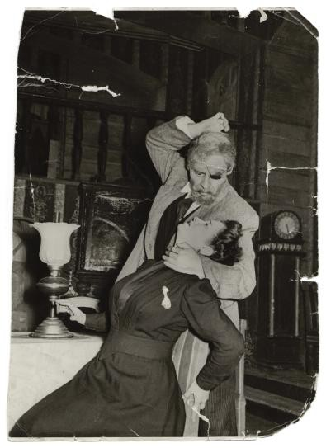
«Фальшивая монета »
«Фальшивая монета»— пьеса, которая в горьковском наследии стоит как бы особняком и выделяется своей сугубой нервностью, взвинченностью. Внешне сравнительно несложный сюжет «Фальшивой монеты» скрывает глубокую и для Горького в высшей степени притягательную мысль о том, как искажает, унижает и опошляет человека денежный интерес, о том, как власть денег проникает в самую, казалось бы, потаенную сферу внутрисемейных отношений. Спектакль проникнут горечью. Худая слава предшествовала появлению этой пьесы, опубликованной в 1927 г.
Ознакомившись с последней редакцией ≪Фальшивой монеты≫ в рукописи, столь
авторитетный и обычно столь доброжелательный к Горькому критик, как Луначарский,
выступил в печати с резко отрицательной оценкой пьесы
Сцена из спектакля Сахоблдрамтеатра им. А.П. Чехова "Фальшивая монета" по пьесе М. Горького. 1959-1960 гг.

Slide 24
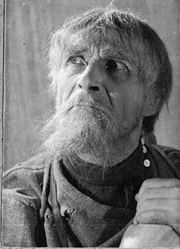
Пьеса «Старик» написана Максимом Горьким в 1915 году. Впервые показана публике 1 января 1919 года на сцене Малого театра. На этом спектакле присутствовали В.И. Ленин с Н.К. Крупской.
Имеется тесная связь пьесы «Старик» с опубликованными в 1913 году публицистическими статьями М. Горького «О карамазовщине» и «Ещё о „карамазовщине“». Так, в предисловии к американскому изданию пьесы М. Горький писал: «В пьесе „Старик“ я старался указать, как отвратителен человек, влюблённый в своё страдание, считающий, что оно даёт ему право ме́сти за всё то, что ему пришлось перенести. Но если человек убеждён в том, что страдание даёт ему право считать себя исключительной личностью и мстить другим за свои несчастья, — такой человек, по моему мнению, не принадлежит к людям, заслуживающим уважения других. Вам это будет понятно, если вы представите себе человека, поджигающего дома и города только по той причине, что ему холодно!»
«Старик»
Виктор Лукин
в роли Старика

Slide 25
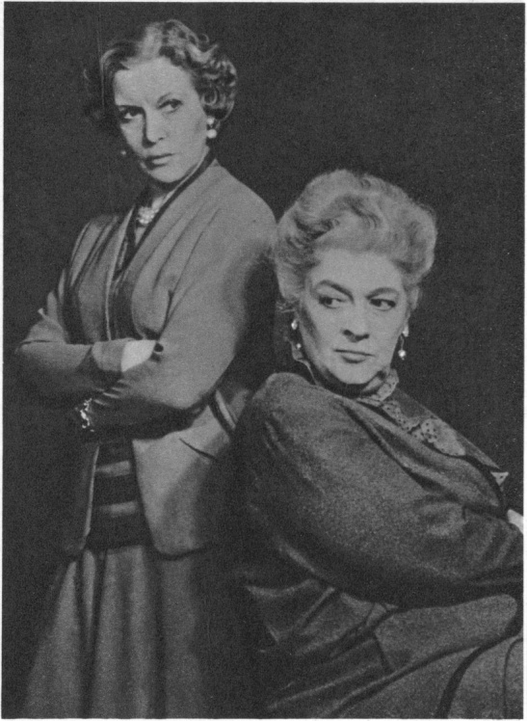
«Сомов и другие»
Побудительным толчком к написанию пьесы «Сомов и другие» стала настойчивая просьба Сталина заполучить первого писателя страны, пьесу «о вредителях» самим вождем измышленных Горький, опытный драматург, в конце пути был внутренне готов обобщить свой жизненный и литературный опыт в драматическом жанре. Поэтому предложение вождя поначалу его заинтересовало И у него возник замысел цикла трех пьес об эпохе перелома истории с заглавными героями (Булычов, Достигаев ) в их многообразных отношениях с «другими» - друзьями, врагами, современниками Этот цикл по воле Сталина открылся пьесой о Сомове. За ней последовали драмы о Булычеве и Достигаеве Неудовлетворенный пьесой «Сомов и другие», Горький завершил триптих «Вассой Железновой». Пьесу «Сомов и другие» нельзя назвать лучшей в творчестве Максима Горького. Это единственная пьеса Горького, написанная на материалах советского времени. Создавал он ее под впечатлением «шахтинского дела» вредителей (1928). Даже в советское время ее редко ставили в театрах.l
«Сомов и другие» М. Горького. Лидия — Л. Орлова, Анна — Ф. Раневская

Slide 26
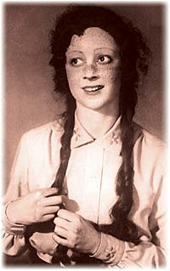
«Егор Булычов и другие»
Горький задумал создать драматический цикл о дореволюционной России, который должен был отобразить период от кануна Революции до событий современности. Началом этого цикла стала пьеса «Егор Булычов и другие» Летом 1931 года писатель закончил первую редакцию пьесы.
Тогда же пьеса была передана автором в Государственный театр имени Евг. Вахтангова, директор которого — в письме от 10 июля 1931 года — известил Горького о принятии пьесы к постановке. По просьбе театра М. Горький внёс в пьесу некоторые дополнения. Пьеса «Егор Булычёв и другие» была также передана для постановки Ленинградскому Большому драматическому театру. Премьера пьесы в обоих театрах состоялась 25 сентября 1932 года. Пьеса была впервые напечатана отдельной книгой в издательстве «Книга» в 1932 году.
«Егор Булычов и другие» (МХТ, 1934). Шура – Ангелина Степанова

Slide 27
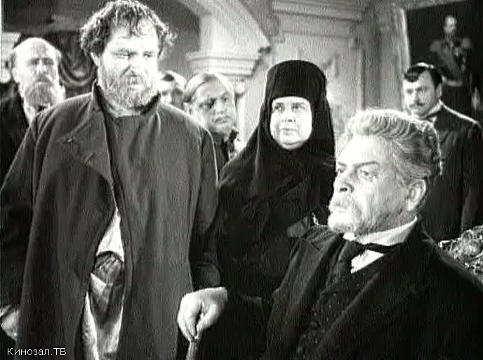
«Достигаев и другие»
Впервые полностью напечатано в альманахе «Год семнадцатый. Альманах третий», М. 1933. По данным Архива А.М.Горького, работа над пьесой была начата автором не ранее второй половины 1931 года. Весною 1932 года М.Горький уже подробно рассказывал о характерах и судьбах действующих лиц пьесы. Работа над пьесой «Достигаев и другие» закончена не позднее конца 1932 года, когда текст пьесы был передан для постановки театру им.Евг.Вахтангова в Москве и Большому драматическому театру в Ленинграде. В печати сначала появился отрывок из пьесы, На сцене пьеса впервые была представлена 6 ноября 1933 года Ленинградским Государственным Большим драматическим театром. В пьесе «Достигаев и другие» действие протекает в преддверии Октябрьской революции. Пафос пьесы — в разоблачении старого мира, в утверждении неизбежно­сти победы восставшего народа.
Максим Горький - Достигаев и другие (БДТ им. Г.А. Товстоногова) / 1959 /

Slide 28
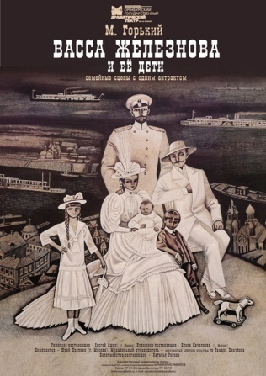
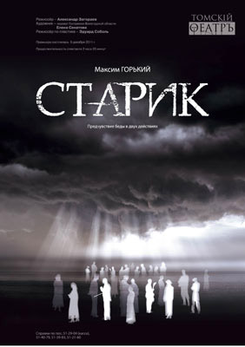
Пьесы Максима Горького:
1901 - «Мещане» 1902 - «На дне» 1904 - «Дачники» 1905 - «Дети солнца» 1905 - «Варвары» 1906 - «Враги» 1908 - «Последние» 1910 - «Чудаки» 1910 - «Дети» («Встреча») 1910 - «Васса Железнова» (2-я редакция - 1933; 3-я редакция - 1935) 1913 - «Зыковы» 1913 - «Фальшивая монета» 1915 - «Старик»
1930-1931 - «Сомов и другие» 1931 - «Егор Булычов и другие» 1932 - «Достигаев и другие».

Slide 29
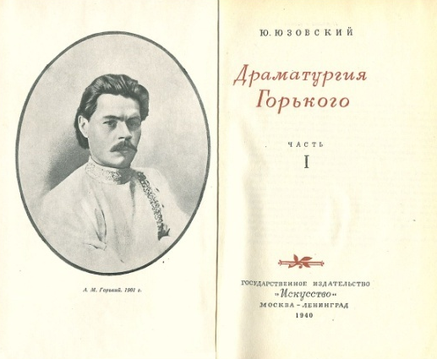
Значение Горького-драматурга
Пьесы Горького сделали его, по словам Станиславского, «главным начинателем и создателем общественно-политической линии Художественного театра». В пьесах Горького полно проявились черты нового художественного метода. Жизнь в этих произведениях дана в своем непрерывном развитии. Отбирая типические явления современности, Горький отображает их в той связи и последовательности, в том обобщении, которые ему давало знание перспектив социального переустройства жизни.
Сейчас, в эпоху, когда мы вновь заговорили о гуманизме и милосердии, когда призываем «милость к падшим», пьесы Горького обретают иное значение. Это не только исторические документы, не просто выдающиеся творения человеческого ума, это и произведения, которые вновь и вновь будет обращать взоры людей к вечным проблемам добра, милосердия, социальной справедливости.

